Slide 1
Android开发实战经典
第10章：多媒体技术
—— 媒体录制
北京魔乐科技软件学院
李兴华

Slide 2
本章目标
可以使用MediaRecorder 录制音频和视频文件。

Slide 3
MediaRecorder
在Android中提供了负责进行媒体文件播放的MediaPlayer类，同样也提供了另外一个用于进行媒体录制的android.media.MediaRecorder类，此类可以实现音频和视频文件的录制操作。

Slide 4
MediaRecorder类的常用操作方法
No. | 方法 | 类型 | 描述
1 | public MediaRecorder() | 构造 | 定义一个默认的MediaRecorder对象
2 | public static final int getAudioSourceMax() | 普通 | 得到最大音量
3 | public void prepare() | 普通 | 进入到就绪操作状态
4 | public void release() | 普通 | 释放资源
5 | public void reset() | 普通 | 重置设备
6 | public void setAudioEncoder(int audio_encoder) | 普通 | 设置音频编码
7 | public void setAudioSource(int audio_source) | 普通 | 设置音频源
8 | public void setCamera(Camera c) | 普通 | 设置Camera对象
9 | public void setOutputFile(String path) | 普通 | 设置输出文件
10 | public void setPreviewDisplay(Surface sv) | 普通 | 设置预览显示
11 | public void setVideoEncoder(int video_encoder) | 普通 | 设置视频编码
12 | public void setVideoFrameRate(int rate) | 普通 | 设置视频帧率
13 | public void setVideoSize(int width, int height) | 普通 | 设置视频分辨率
14 | public void setVideoSource(int video_source) | 普通 | 设置视频源
15 | public void start() | 普通 | 开始录制
16 | public void stop() | 普通 | 停止录制

Slide 5
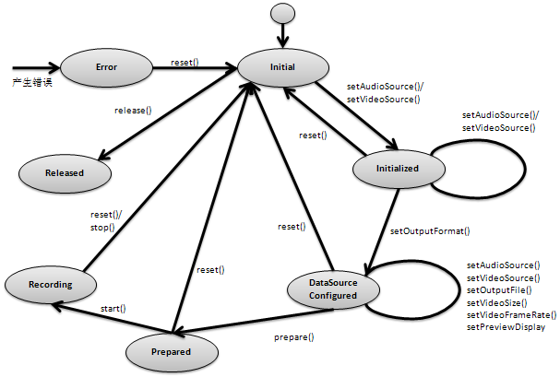
MediaRecorder类的生命周期

Slide 6
MediaRecorder类的生命周期
Initial状态：当用户通过MediaRecorder类的构造方法实例化MediaRecorder类对象时将处于初始化状态，即便此时没有任何的操作MediaRecorder也会占用着系统资源，而所有的状态都可以通过reset()方法返回到此状态；
Initialized状态：当用户使用setAudioSource()或者是setVideoSource()方法之后将进入到音频录制或者是视频录制，并可以指定一些音频或视频的文件属性，设置完成后将进入到DataSourceConfigured状态；
Prepared状态：当用户使用MediaRecorder类中的prepare()方法时将进入到就绪状态，录制前的状态已经准备就绪；
Recording状态：当用户使用MediaRecorder类中的start()方法时将进入到录制状态，并且一直持续到录音或录象操作完毕；

Slide 7
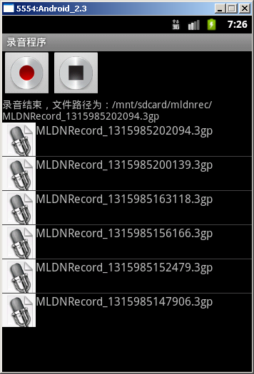
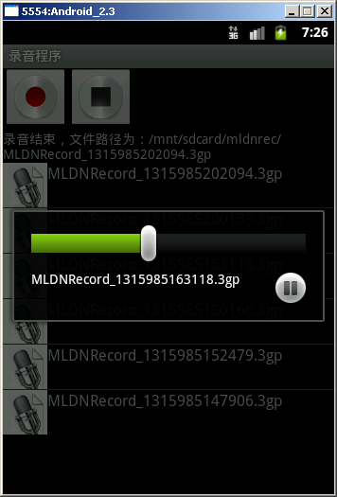
范例：音频录制

Slide 8
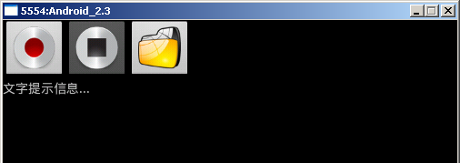
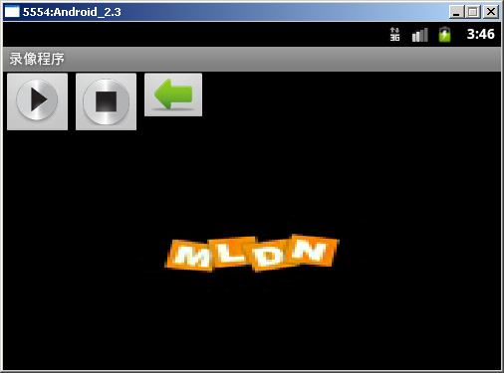
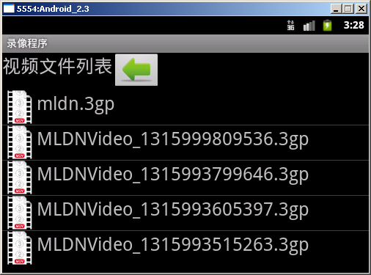
范例：录制视频

Slide 9
小结
MediaPlayer录制音频和视频的时候必须设置好各个配置参数；

Slide 10





下一章内容
多点触控

